Slide 1
Муниципальное бюджетное дошкольное образовательное учреждение детский сад общеразвивающего вида № 5 «Теремок» Воспитатель Михайленко Д.С. г.Долгопрудный 2016 год
РОЛЬ СКАЗКИ В ВОСПИТАНИИ ДЕТЕЙ МЛАДШЕГО ДОШКОЛЬНОГО ВОЗРАСТА

Slide 2
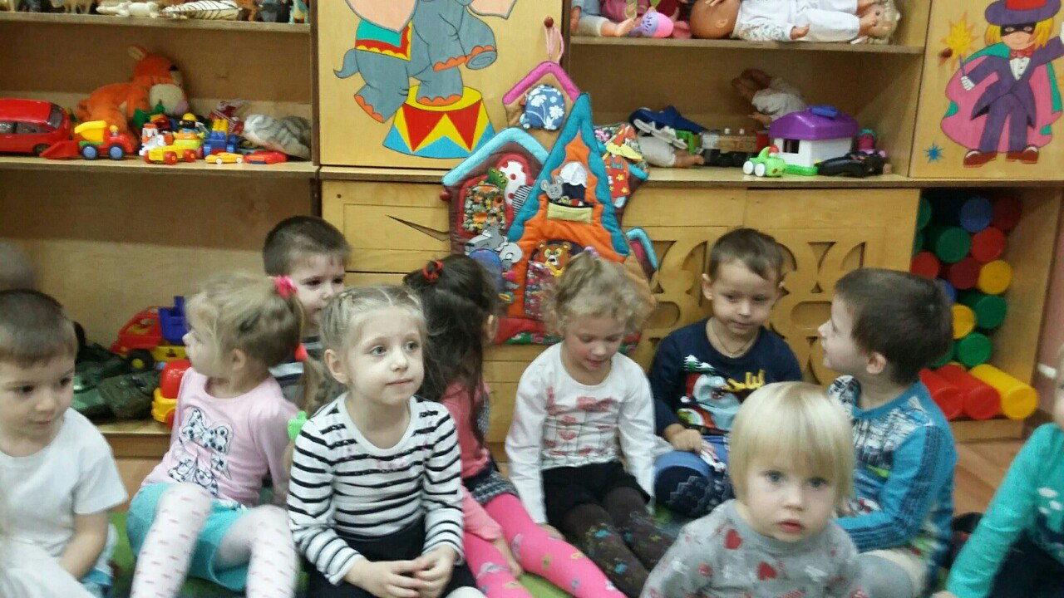
Цель работы
Выявление воспитательного воздействия русских народных и литературных сказок на детей дошкольного возраста.

Slide 3
Роль детских сказок в воспитании дошкольников
Сказка входит в жизнь ребенка с самого раннего возраста, сопровождает его на протяжении всего дошкольного детства и остается с ним на всю жизнь. Со сказки начинается его знакомство с миром литературы, с миром человеческих взаимоотношений, а так же со всем окружающим миром в целом.
Читая сказку, дети обучаются правильному звукопроизношению, расширяют свой словарный запас и развивают речь. Слушая сказку, ребенок знакомится с народным фольклором, запоминает пословицы и поговорки. Сказка – это способ общения с ребёнком на понятном и доступном ему языке.
Язык сказки прост и потому доступен детям дошкольного возраста. Сюжет загадочен, и тем самым способствует развитию детского воображения. Кроме того, ни один ребёнок не любит наставлений, а сказка не учит напрямую. Она «позволяет себе» намекнуть на то, как лучше поступить в той или иной ситуации. Сказки хороши тем, что в них нет длинных и утомительных рассуждений. Разнообразие и напряжённость действия создают у детей постоянный и неослабевающий интерес. Сказка способствует формированию у детей нравственных понятий, ведь почти все дети отождествляют себя с положительными героями, а сказка каждый раз показывает, что хорошим быть лучше, чем плохим, что надо стремиться делать добро людям.

Slide 4
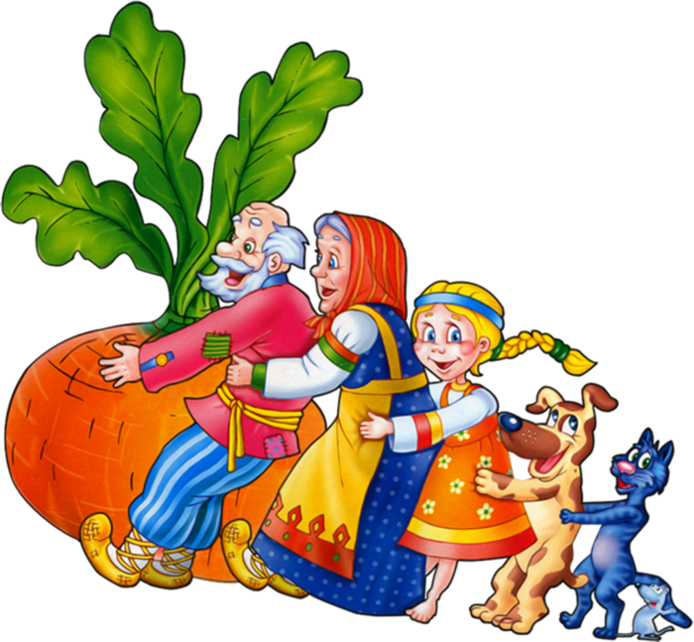
Виды сказок
Литературные
Русские народные
Ориентированное на вымысел произведение, тесно связанное с народной сказкой, но, в отличие от неё, принадлежащее конкретному автору, не бытовавшее до публикации в устной форме и не имевшее вариантов.
Произведение устного творчества русского народа, один из видов фольклорной прозы.

Slide 5
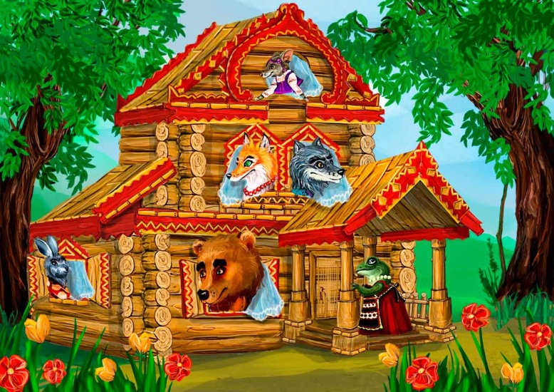
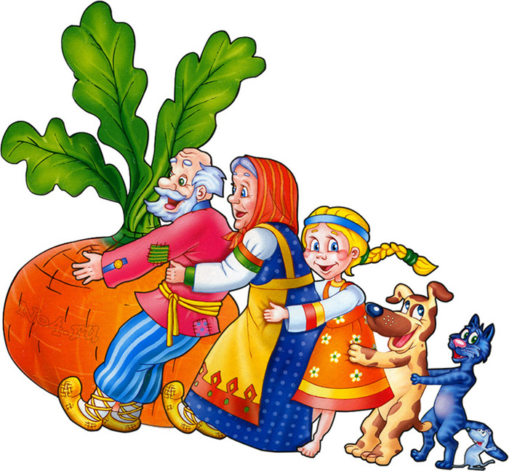
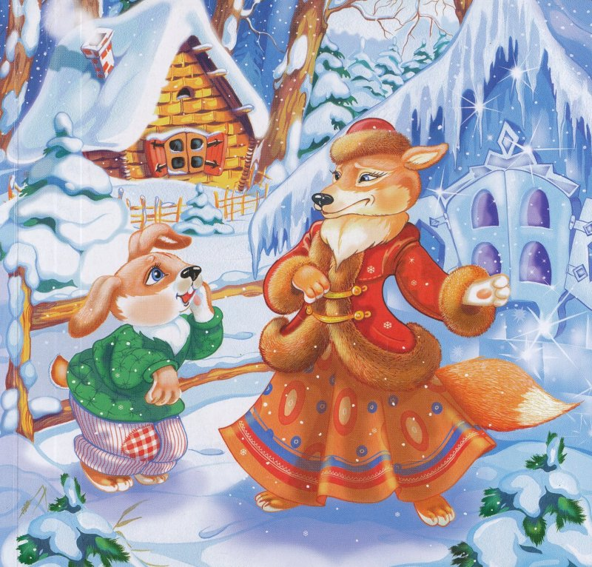
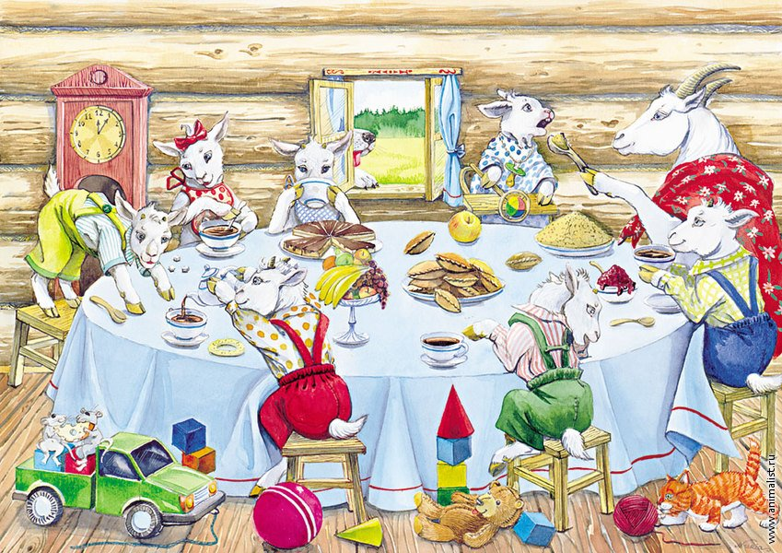
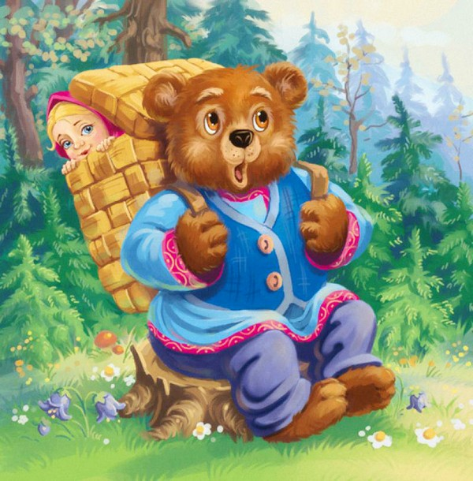
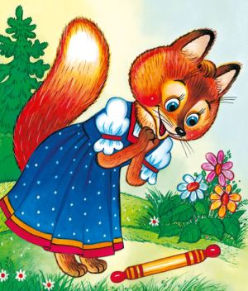
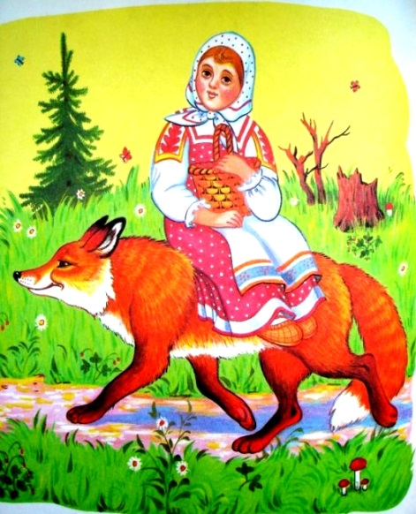
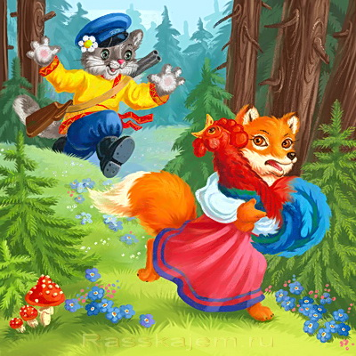
Русские народные сказки Младшая группа
«Колобок»
«Теремок»
«Репка»
«Заюшкина избушка»
«Волк и козлята»
«Маша и медведь»
«Лисичка со скалочкой»
«Снегурушка и лиса»
«Кот, петух и лиса»

Slide 6
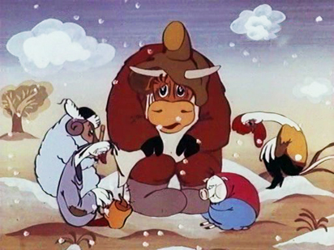
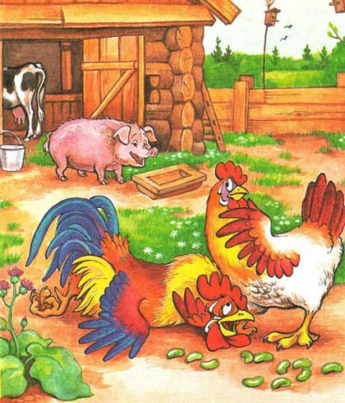
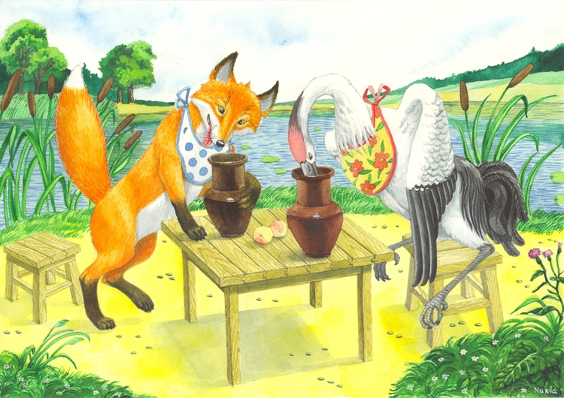
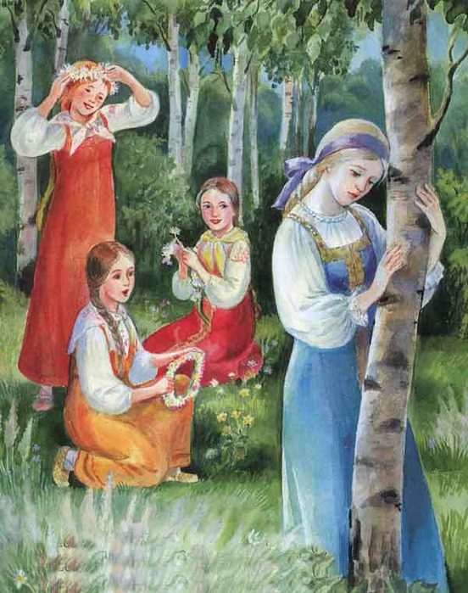
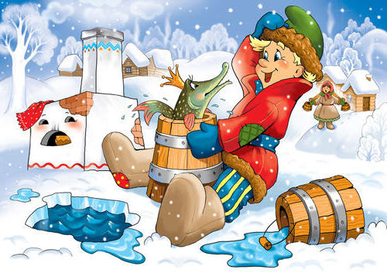
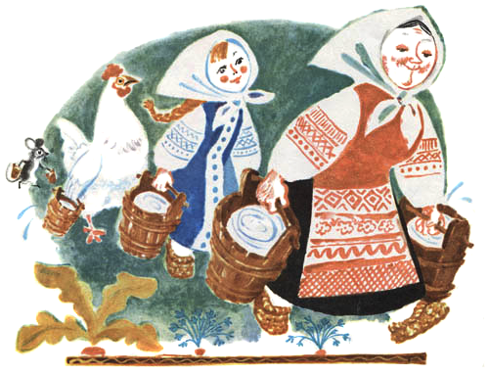
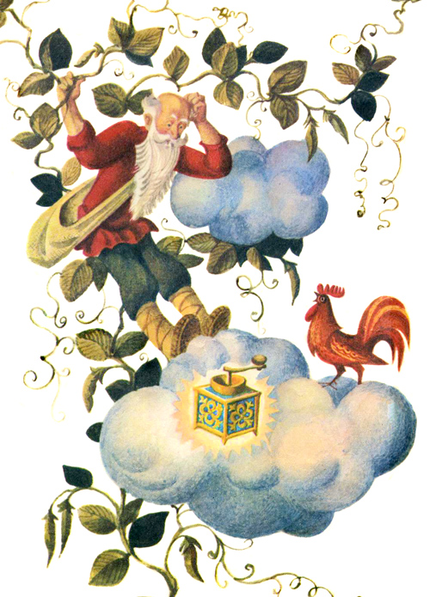
Русские народные сказки Средняя группа
«Гуси-лебеди»
«Зимовье»
«Петушок и Бобовое зернышко»
«Лиса и журавль»
«По щучьему велению»
«У страха глаза велики»
«Девочка Снегурочка»
«Петушок- золотой гребешок и чудо-меленка»

Slide 7
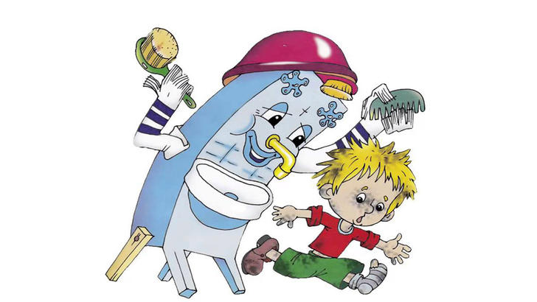
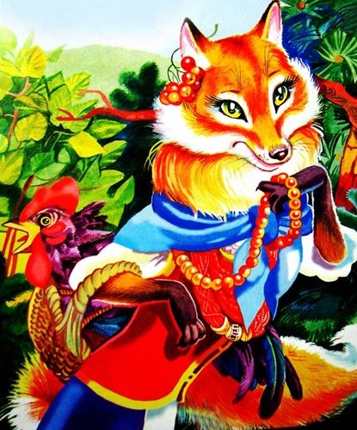
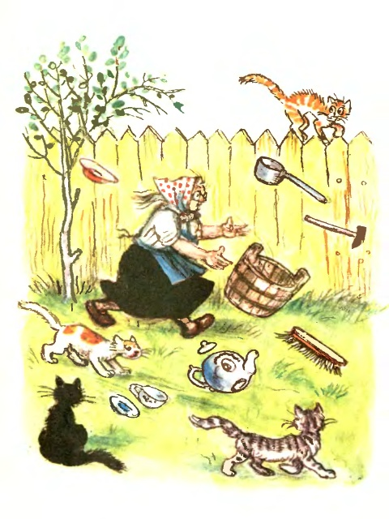
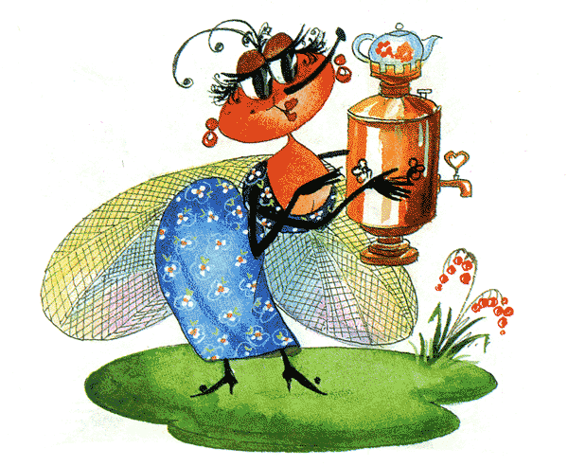
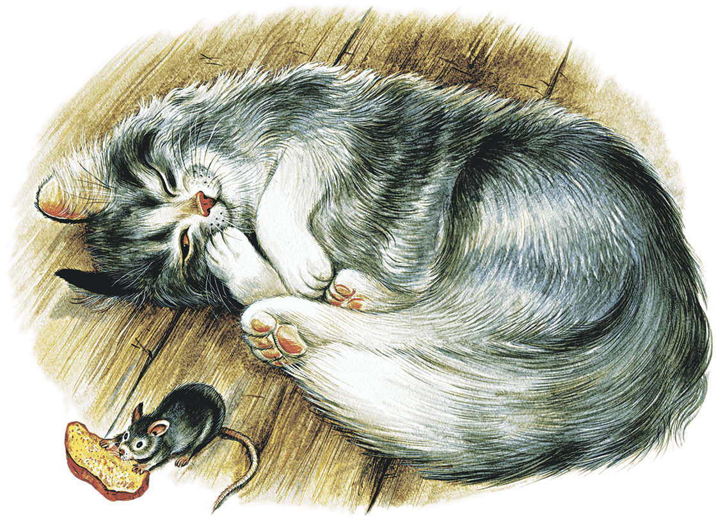
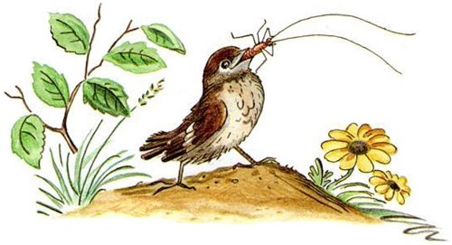
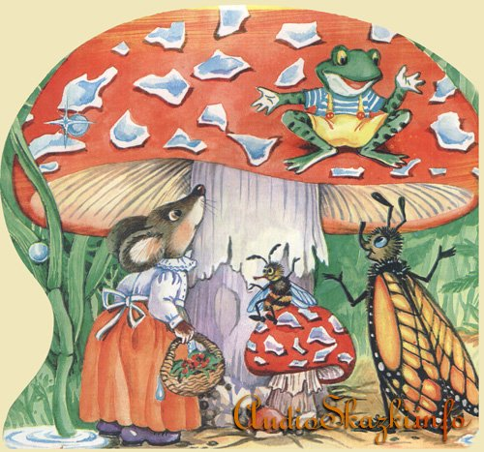
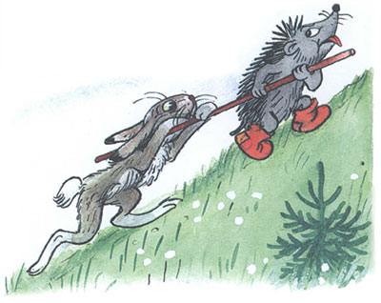
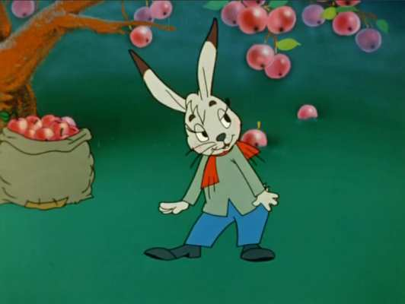
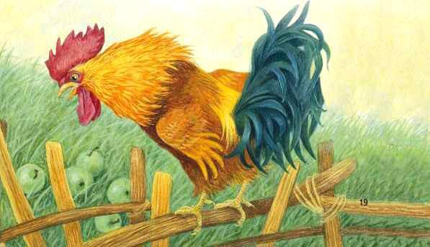
Литературные сказки
С.Маршак «Сказка о глупом мышонке»,
«Тихая сказка».
К.Чуковский «Мойдодыр»,
«Федорино горе»,
«Муха-Цокотуха»,
«Тараканище».
Н.Сутеев «Под грибом»,
«Палочка-выручалочка»,
«Мешок яблок».
К.Д.Ушинского «Мышки»,
«Жалобы зайки»,
«Петушок с семьей»,
«Лиса Патрикеевна».

Slide 8
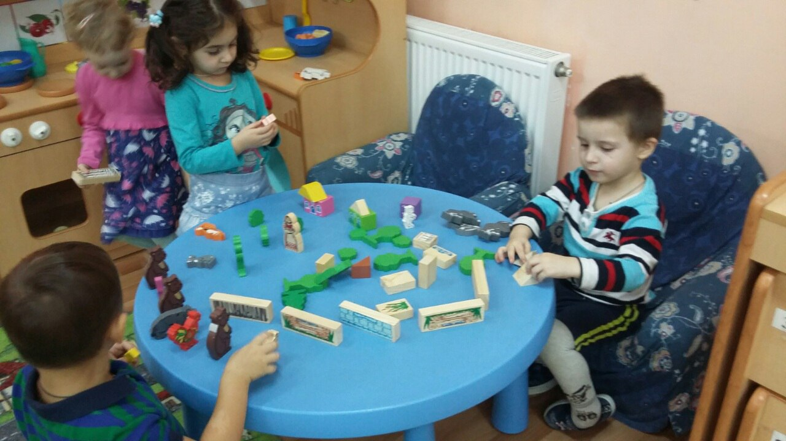
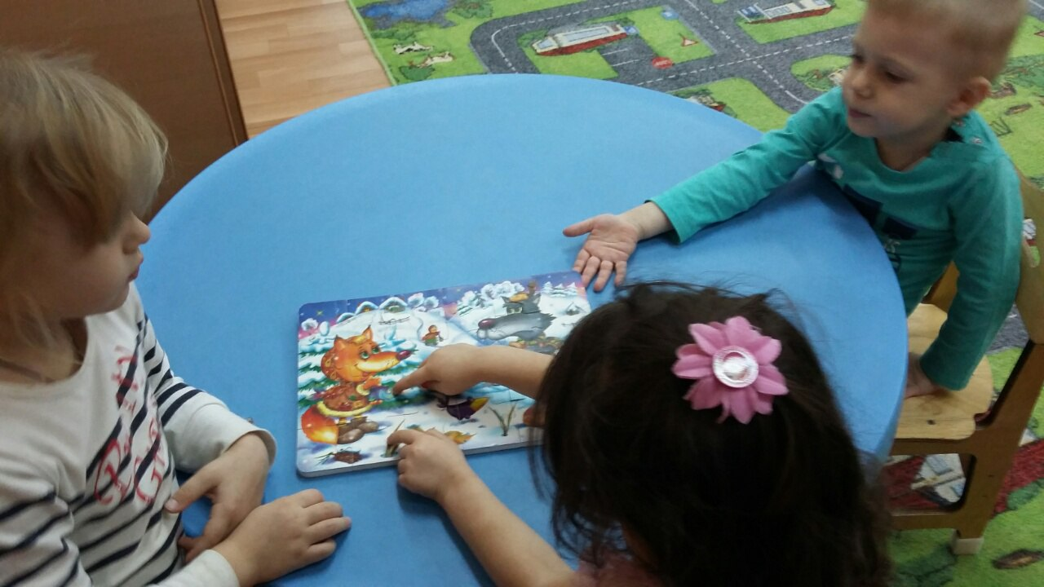
Решение социальных задач в областях
Познание
Коммуникация
Формирование целостной картины мира, расширение кругозора детей;
Формирование элементарных математических представлений;
Развитие сенсорной культуры.
Воспитание навыков правильной устной речи;
Формирование навыков общения в различных ситуациях;
Активизация словарного запаса детей.

Slide 9
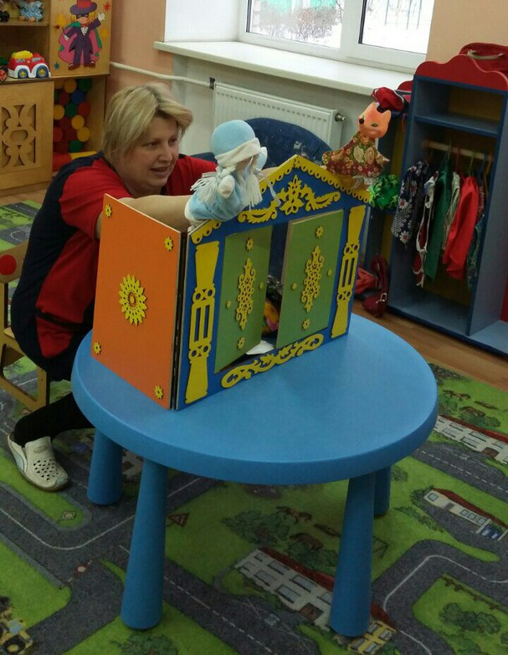
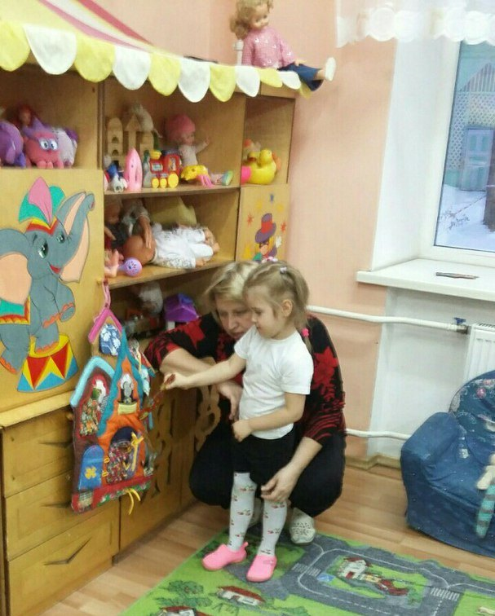
Решение социальных задач в областях
Безопасность
Труд
Воспитание правил безопасного поведения в различных ситуациях («Колобок», «Сказка о глупом мышонке», «Муха-цокотуха» и другие)
Воспитание уважительного отношения к труду как жизненной ценности

Slide 10
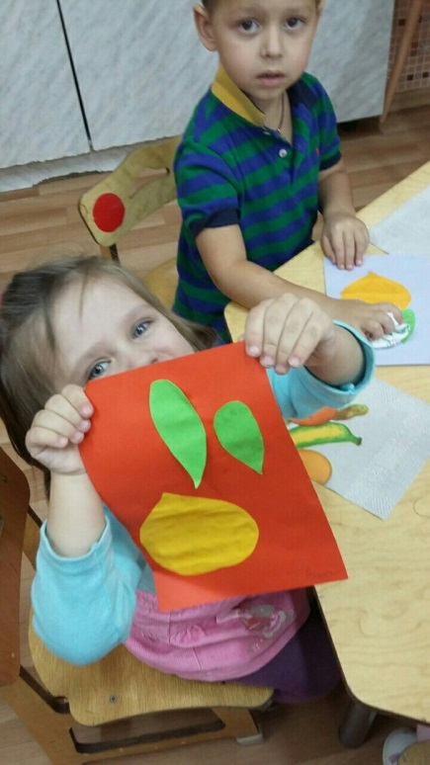
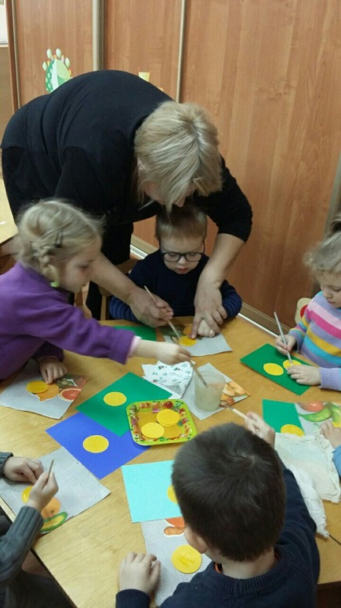
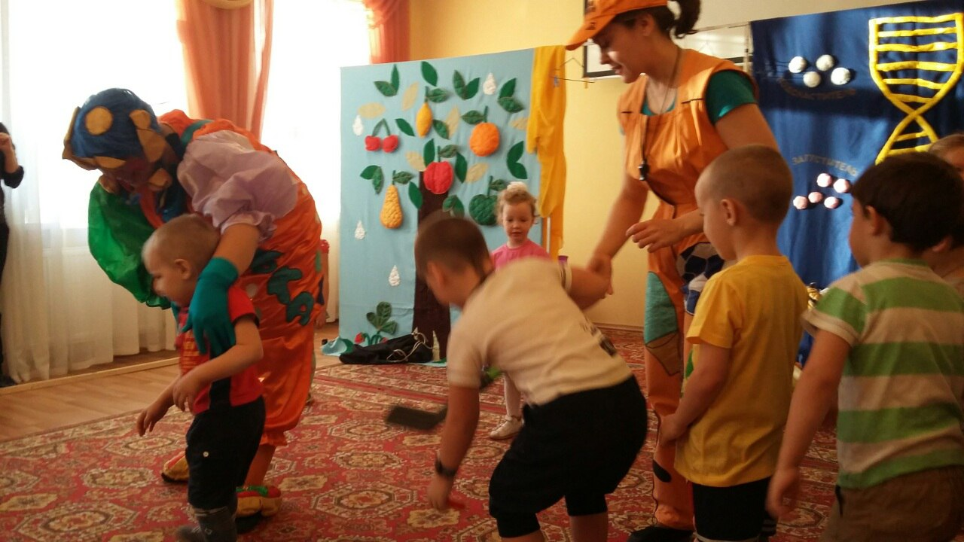
Решение социальных задач в областях
Здоровье, физическая культура
Художественное
творчество
Обогащение двигательного опыта детей посредством имитации движения и жестов персонажей сказок.
Развитие интереса к художественному творчеству посредством сказки;
Воспитание и формирование эстетических вкусов.

Slide 11
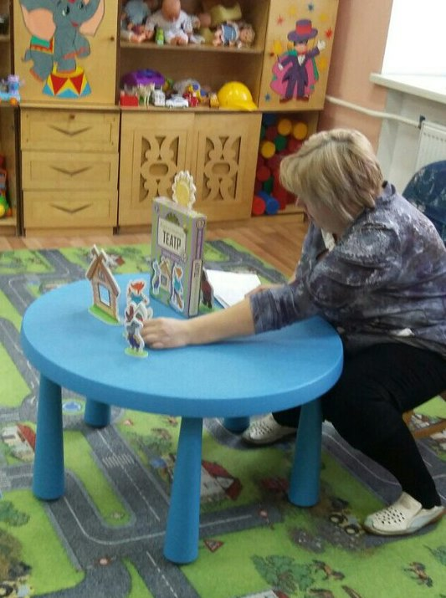
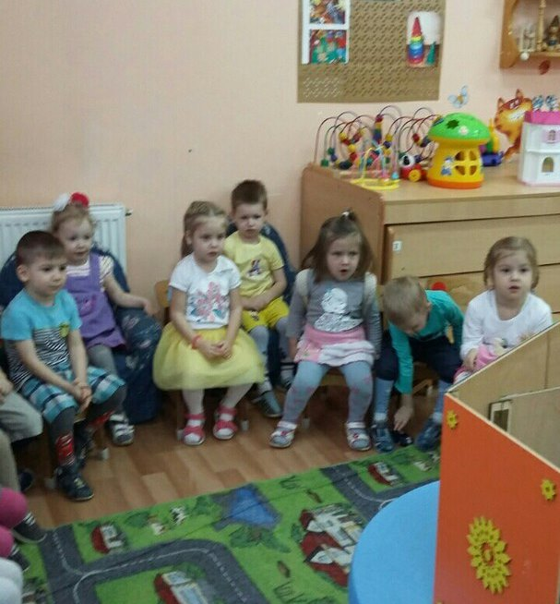
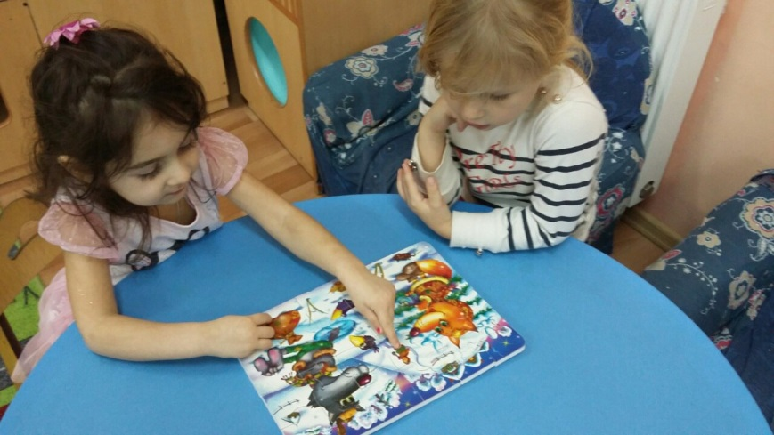
Отношение к миру и окружающим людям:
Воспитание дружеских взаимоотношений («Зимовье», «Теремок»)
Воспитание доброго и миролюбивого отношения друг к другу («Заюшкина избушка», «Волк и семеро козлят», «Сказка о глупом мышонке»)
Воспитание послушания и уважения к старшим.
Забота о близких («Бобовое зернышко», «Федорино горе», «Муха Цокотуха»)
Воспитание добрых чувств, эмоциональной отзывчивости
Стремление оказать помощь нуждающимся («Под грибом», «Палочка-выручалочка»)
Воспитание навыков культуры поведения

Slide 12
Результатом работы со сказкой является:
Овладение детьми навыками взаимоотношения с миром;
Усвоение общечеловеческих ценностей и морально-нравственных ценностей культуры;
Формирование активной жизненной позиции;
Формирование у ребёнка позиции бережного отношения к окружающему миру;
Привитие любви к своей истории, Родине;
Использование сказочных ситуаций в свободной игровой деятельности;
Воспитание умения у детей разрешать конфликтные ситуации.

Slide 13
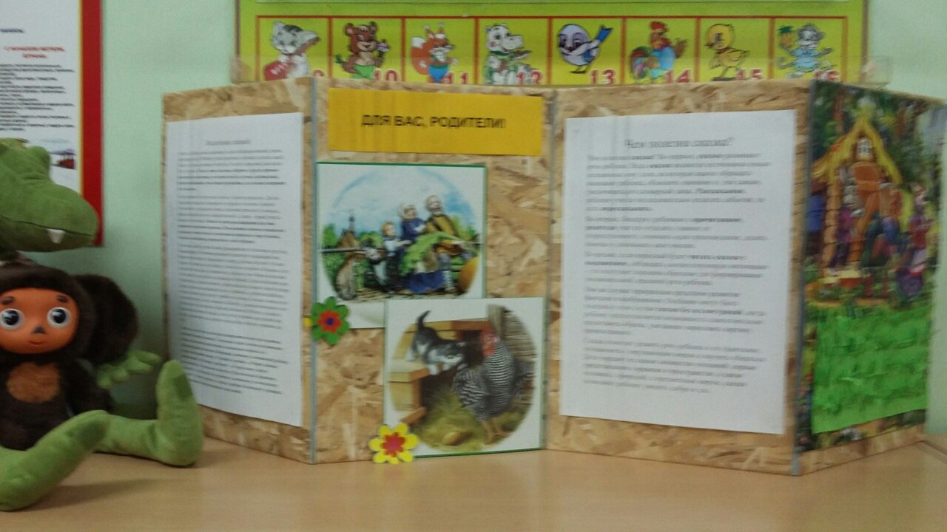
Взаимодействие с родителями
Консультация «Чем полезна сказка», «Воспитание сказкой», «Роль книги в жизни ребенка», «Игры для развития речи ребенка 3-4 лет на основе сказок».
Домашнее задание "Совместное рисование родителей и детей по теме: "Мой любимый сказочный герой».
Папка – передвижка

Slide 14
Спасибо за внимание!

